Slide 1

딥러닝 학습 – CNN
2022-01-11

Slide 2
컨볼루션 신경망 (Convolution Neural Network, CNN)

Slide 3
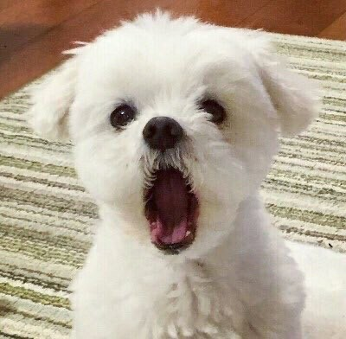
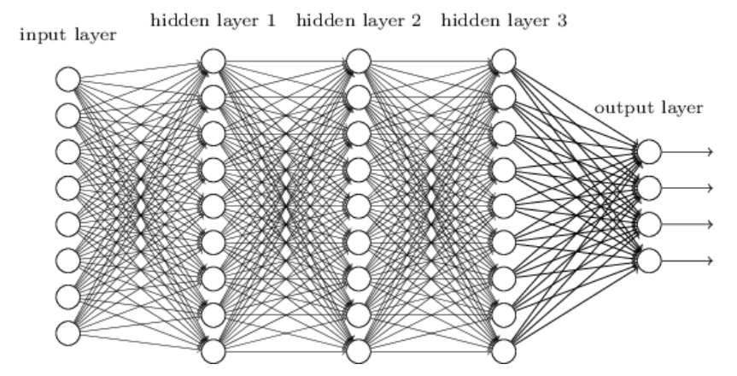
딥 뉴럴 네트워크를 활용한 이미지 프로세싱
[1, 1, 0, 1, 0, 1, 0, 1]
[0, 1, 0, 0, 0, 1, 0, 0]
[0, 0, 1, 1, 0, 0, 1, 0]
[1, 1, 1, 1, 1, 1, 1, 1]
[1, 1, 1, 1, 0, 1, 0, 1]
[0, 0, 1, 0, 1, 0, 1, 1]
[1, 1, 0, 0, 1, 0, 0, 1]
[1, 0, 0, 1, 0, 1, 0, 1]
실제 값은 0~255임
RGB는 생략
8 pixel
8 pixel
[1, 1, 0, 1, 0, 1, 0, 1, 0, 1, 0, 0, 0, 1, 0, 0, 0, 0, 1, 1, 0, 0, 1, 0, 1, 1, 1, 1, 1, 1, 1, 1, 1, 1, 1, 1, 0, 1, 0, 1, 0, 0, 1, 0, 1, 0, 1, 1, 1, 1, 0, 0, 1, 0, 0, 1, 1, 0, 0, 1, 0, 1, 0, 1]

Slide 4
딥 뉴럴 네트워크 이미지 프로세싱의 문제점
[1, 1, 0, 1, 0, 1, 0, 1]
[0, 1, 0, 0, 0, 1, 0, 0]
[0, 0, 1, 1, 0, 0, 1, 0]
[1, 1, 1, 1, 1, 1, 1, 1]
[1, 1, 1, 1, 0, 1, 0, 1]
[0, 0, 1, 0, 1, 0, 1, 1]
[1, 1, 0, 0, 1, 0, 0, 1]
[1, 0, 0, 1, 0, 1, 0, 1]
실제로 이미지는 3차원임(가로, 세로, 채널-RGB)
8 pixel
8 pixel
이미지의 데이터를 일차원으로 표현하면 인접한 정보의 데이터 유실이 일어남
예를들어 공간적으로 가까운 픽셀은 값이 비슷하거나 거리가 먼 픽셀끼리는 관련이 없는 등, 이미지 데이터는 3차원 공간에서 이러한 정보들이 내포 되어있음
그리고 이미지 데이터를 그대로 뉴런에 넣으면 입력데이터가 매우 큼
(예로 1024 * 1024라고하면 1024 * 1024 * 3(RGB) 약 315만 인풋데이터)
또한 이미지가 회전하거나 움직이면 완전 새로운 입력으로 인식되고 데이터를 새롭게 학습 해줘야 함
이런 단점을 보완하여 이미지의 공간정보(특징)를 유지한책 학습을 하게하는 모델이 CNN

Slide 5
컨볼루션 뉴럴 네트워크 (CNN)
[1, 1, 0, 1, 0, 1, 0, 1]
[0, 1, 0, 0, 0, 1, 0, 0]
[0, 0, 1, 1, 0, 0, 1, 0]
[1, 1, 1, 1, 1, 1, 1, 1]
[1, 1, 1, 1, 0, 1, 0, 1]
[0, 0, 1, 0, 1, 0, 1, 1]
[1, 1, 0, 0, 1, 0, 0, 1]
[1, 0, 0, 1, 0, 1, 0, 1]
8 pixel
RGB는 생략
8 pixel
[1, 1, 0, 1, 0, 1 ,0, 0, 0, 1, 0, 1, 0, 1, 0, 0, 0, 0, 1 ,1, 1, 1, 1, 1, 0, 0, 1, 1, 1, 0, 1, 1, 1, 1, 0, 0, 1, 1, 1 ,0, 0, 1, 1, 0, 0, 1, 1, 1, 1, 1, 1, 0, 0, 0, 0, 1, 1, 0, 0, 1, 0, 1, 0, 1]

Slide 6
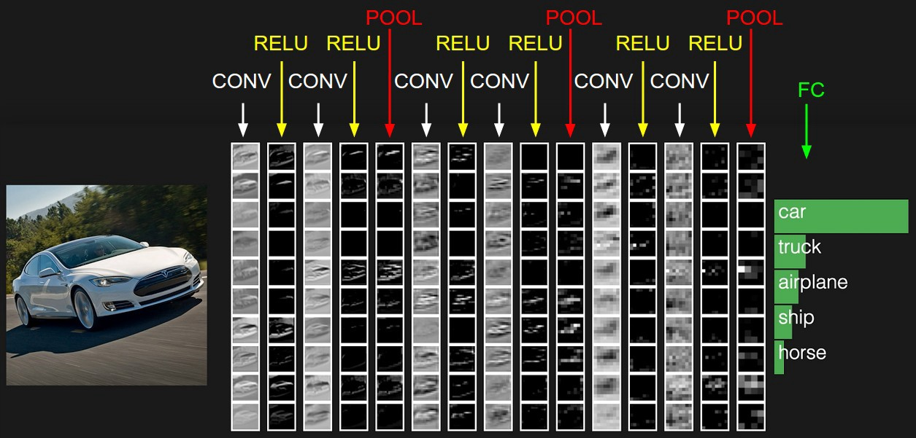
컨볼루션 뉴럴 네트워크 (CNN)

Slide 7
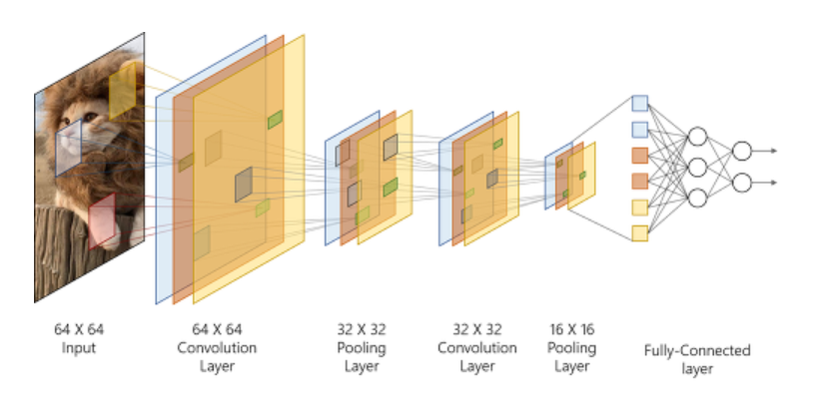
컨볼루션 뉴럴 네트워크 (CNN)
특정 추출 단계(Feature Extraction)
Convolution Layer
필터를 통해 이미지의 특징을 추출
Filter(Kernel): 이미지의 feature를 뽑음
Pooling Layer
적당히 크기도 줄이고, 특정 feature를 강조
이미지 분류 단계(Classification)
Fully-Connected Layer
딥 뉴럴 네트워크 수행
Softmax Layer
Classification 수행

Slide 8
컨볼루션 뉴럴 네트워크 (CNN)
특정 추출 단계(Feature Extraction)
Convolution Layer
필터를 통해 이미지의 특징을 추출
Filter(Kernel): 이미지의 feature를 뽑음
Pooling Layer
적당히 크기도 줄이고, 특정 feature를 강조
이미지 분류 단계(Classification)
Fully-Connected Layer
딥 뉴럴 네트워크 수행
Softmax Layer
Classification 수행

Slide 9
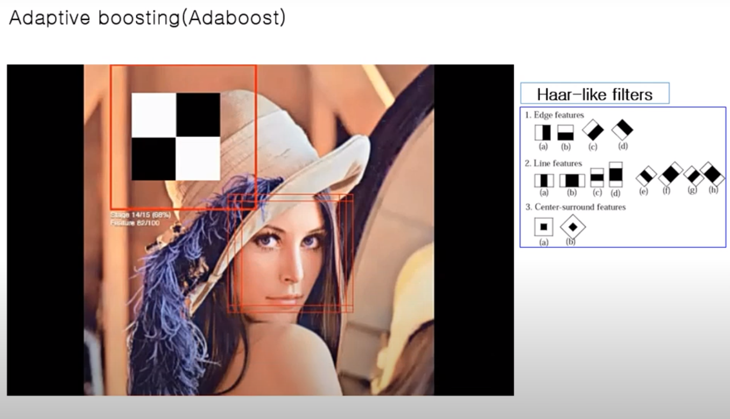
Convolution Layer

Slide 10
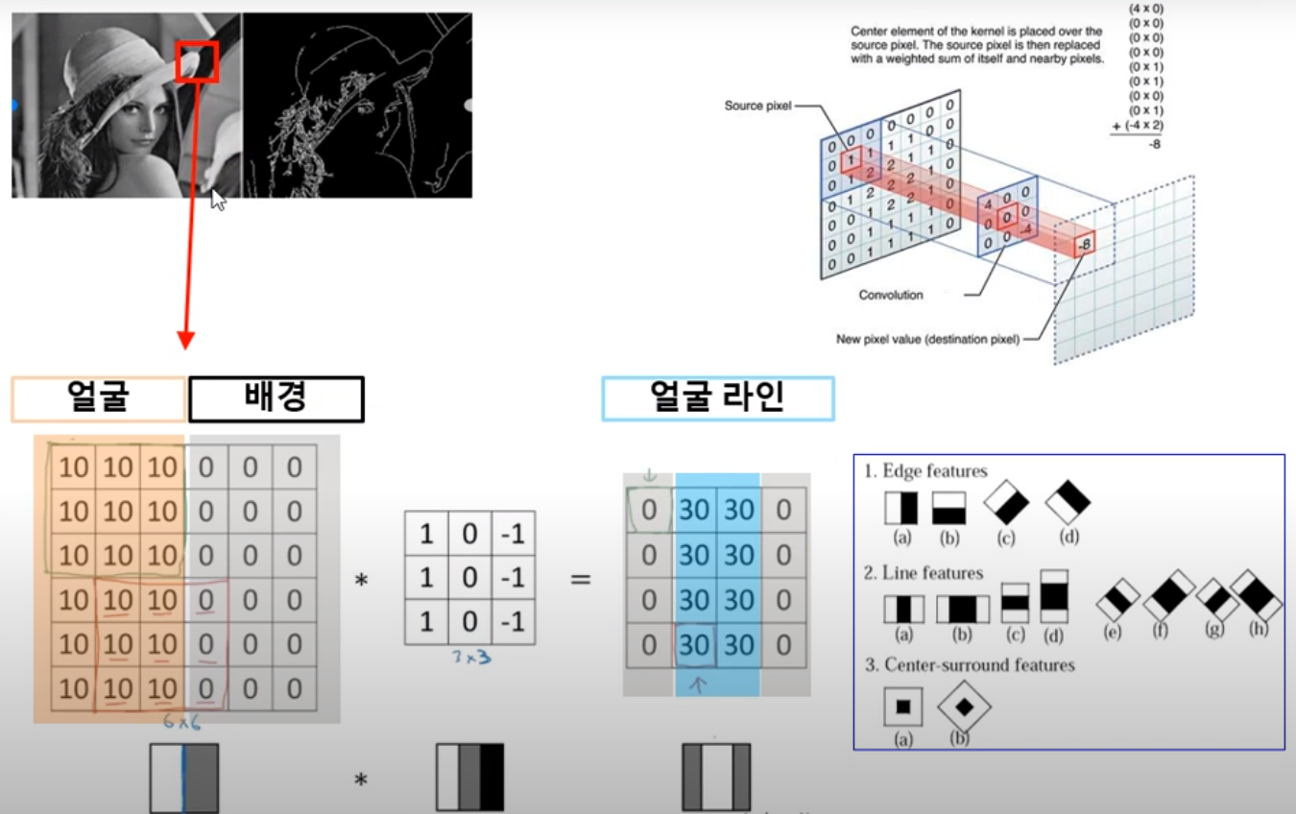
Convolution Layer

Slide 11
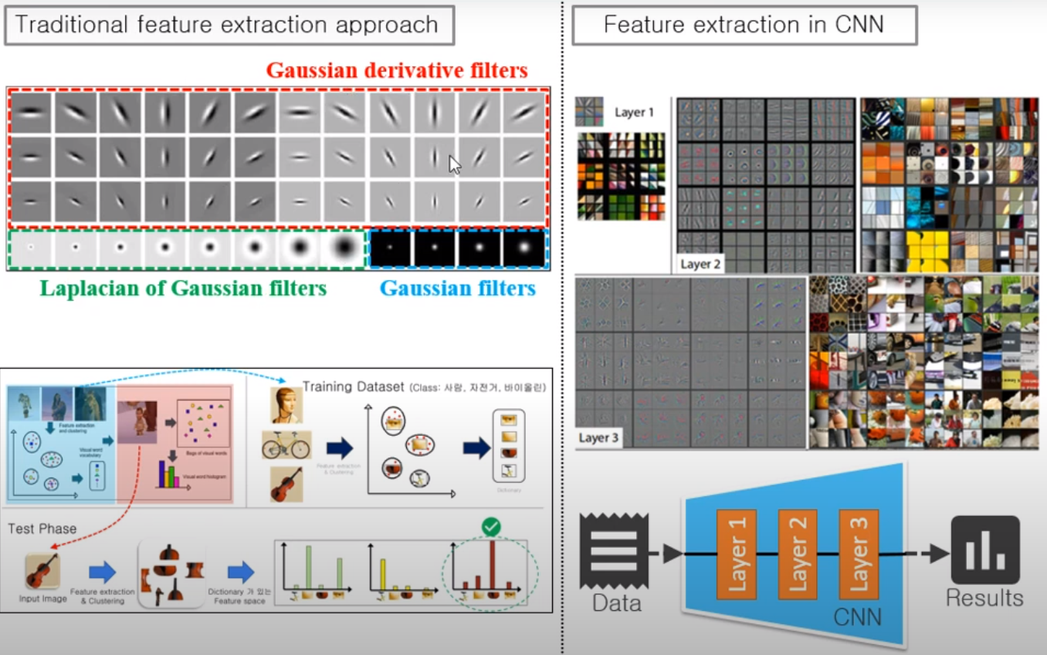
Convolution Layer

Slide 12
Convolution Layer
필터(Filter) 혹은 커널(Kernel)
Stride: 필터를 몇칸씩 움직일지 의미
1 | 1 | 0 | 1 | 0 | 1 | 0 | 1
0 | 1 | 0 | 0 | 0 | 1 | 0 | 0
0 | 0 | 1 | 1 | 0 | 0 | 1 | 0
1 | 1 | 1 | 1 | 1 | 1 | 1 | 1
1 | 1 | 1 | 1 | 0 | 1 | 0 | 1
0 | 0 | 1 | 0 | 1 | 0 | 1 | 1
1 | 1 | 0 | 0 | 1 | 0 | 0 | 1
1 | 0 | 0 | 1 | 0 | 1 | 0 | 1
2 | 4 | 2 | 2 | 1 | 3
3 | 4 | 4 | 4 | 3 | 4
4 | 4 | 4 | 4 | 2 | 3
3 | 3 | 4 | 3 | 3 | 4
3 | 2 | 3 | 2 | 2 | 2
2 | 2 | 2 | 2 | 3 | 2
1 | 0 | 0
1 | 0 | 0
1 | 1 | 1
필터
Feature Map
이미지(Image)

Slide 13
Convolution Layer
필터(Filter) 혹은 커널(Kernel)
Stride: 필터를 몇칸씩 움직일지 의미
1 | 1 | 0 | 1 | 0 | 1 | 0 | 1
0 | 1 | 0 | 0 | 0 | 1 | 0 | 0
0 | 0 | 1 | 1 | 0 | 0 | 1 | 0
1 | 1 | 1 | 1 | 1 | 1 | 1 | 1
1 | 1 | 1 | 1 | 0 | 1 | 0 | 1
0 | 0 | 1 | 0 | 1 | 0 | 1 | 1
1 | 1 | 0 | 0 | 1 | 0 | 0 | 1
1 | 0 | 0 | 1 | 0 | 1 | 0 | 1
2 | 4 | 2 | 2 | 1 | 3
3 | 4 | 4 | 4 | 3 | 4
4 | 4 | 4 | 4 | 2 | 3
3 | 3 | 4 | 3 | 3 | 4
3 | 2 | 3 | 2 | 2 | 2
2 | 2 | 2 | 2 | 3 | 2
1 | 0 | 0
1 | 0 | 0
1 | 1 | 1
2 | 2 | 1 | 2 | 1 | 2
1 | 1 | 0 | 1 | 1 | 1
1 | 2 | 2 | 1 | 1 | 1
3 | 3 | 3 | 3 | 3 | 3
3 | 3 | 2 | 2 | 1 | 2
1 | 1 | 2 | 1 | 2 | 2
2 | 4 | 2 | 2 | 1 | 3
3 | 4 | 4 | 4 | 3 | 4
4 | 4 | 4 | 4 | 2 | 3
3 | 3 | 4 | 3 | 3 | 4
3 | 2 | 3 | 2 | 2 | 2
2 | 2 | 2 | 2 | 3 | 2
필터 1
Feature Map 1
이미지(Image)
2 | 2 | 1 | 2 | 1 | 2
1 | 1 | 0 | 1 | 1 | 1
1 | 2 | 2 | 1 | 1 | 1
3 | 3 | 3 | 3 | 3 | 3
3 | 3 | 2 | 2 | 1 | 2
1 | 1 | 2 | 1 | 2 | 2
1 | 1 | 1
0 | 0 | 0
0 | 0 | 0
6x6x2
여기서 2가 채널 숫자를 나타냄
필터 2
Feature Map 2

Slide 14


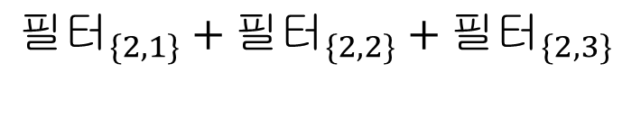
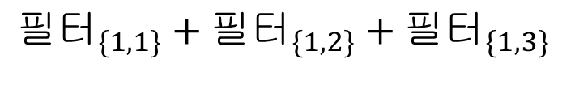
Convolution Layer
필터(Filter) 혹은 커널(Kernel)
Stride: 필터를 몇칸씩 움직일지 의미
그렇다면 필터 모양은 어떻게 정할까?
채널 마다 서로 다른 필터 적용
1 | 1 | 0 | 1 | 0 | 1 | 0 | 1
0 | 1 | 0 | 0 | 0 | 1 | 0 | 0
0 | 0 | 1 | 1 | 0 | 0 | 1 | 0
1 | 1 | 1 | 1 | 1 | 1 | 1 | 1
1 | 1 | 1 | 1 | 0 | 1 | 0 | 1
0 | 0 | 1 | 0 | 1 | 0 | 1 | 1
1 | 1 | 0 | 0 | 1 | 0 | 0 | 1
1 | 0 | 0 | 1 | 0 | 1 | 0 | 1
$${필터}_{\{1,1\}}+{필터}_{\{1,2\}}+{필터}_{\{1,3\}}$$
2 | 4 | 2 | 2 | 1 | 3
3 | 4 | 4 | 4 | 3 | 4
4 | 4 | 4 | 4 | 2 | 3
3 | 3 | 4 | 3 | 3 | 4
3 | 2 | 3 | 2 | 2 | 2
2 | 2 | 2 | 2 | 3 | 2
1 | 0 | 0
1 | 0 | 0
1 | 1 | 1
2 | 2 | 1 | 2 | 1 | 2
1 | 1 | 0 | 1 | 1 | 1
1 | 2 | 2 | 1 | 1 | 1
3 | 3 | 3 | 3 | 3 | 3
3 | 3 | 2 | 2 | 1 | 2
1 | 1 | 2 | 1 | 2 | 2
2 | 4 | 2 | 2 | 1 | 3
3 | 4 | 4 | 4 | 3 | 4
4 | 4 | 4 | 4 | 2 | 3
3 | 3 | 4 | 3 | 3 | 4
3 | 2 | 3 | 2 | 2 | 2
2 | 2 | 2 | 2 | 3 | 2
$${필터}_{\{1,1\sim 3\}}$$
Feature Map 1
이미지(Image) RGB
$${필터}_{\{2,1\}}+{필터}_{\{2,2\}}+{필터}_{\{2,3\}}$$
사실 이미지는 채널 값이 3인 인풋값임
2 | 2 | 1 | 2 | 1 | 2
1 | 1 | 0 | 1 | 1 | 1
1 | 2 | 2 | 1 | 1 | 1
3 | 3 | 3 | 3 | 3 | 3
3 | 3 | 2 | 2 | 1 | 2
1 | 1 | 2 | 1 | 2 | 2
1 | 1 | 1
0 | 0 | 0
0 | 0 | 0
6x6x6
여기서 2가 채널 숫자를 나타냄
$${필터}_{\{2,1\sim 3\}}$$
입력 채널값과 필터 채널 값은 항상 같아야 함
Feature Map 4

Slide 15
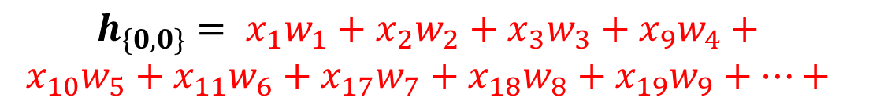
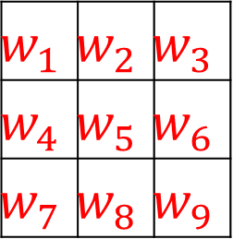
Convolution Layer
필터(Filter) 혹은 커널(Kernel)
Stride: 필터를 몇칸씩 움직일지 의미
$$w_{1}$$ | $$w_{2}$$ | $$w_{3}$$
$$w_{4}$$ | $$w_{5}$$ | $$w_{6}$$
$$w_{7}$$ | $$w_{8}$$ | $$w_{9}$$
채널 마다 서로 다른 필터 적용
1 | 1 | 0 | 1 | 0 | 1 | 0 | 1
0 | 1 | 0 | 0 | 0 | 1 | 0 | 0
0 | 0 | 1 | 1 | 0 | 0 | 1 | 0
1 | 1 | 1 | 1 | 1 | 1 | 1 | 1
1 | 1 | 1 | 1 | 0 | 1 | 0 | 1
0 | 0 | 1 | 0 | 1 | 0 | 1 | 1
1 | 1 | 0 | 0 | 1 | 0 | 0 | 1
1 | 0 | 0 | 1 | 0 | 1 | 0 | 1
$${필터}_{\{1,1\}}+{필터}_{\{1,2\}}+{필터}_{\{1,3\}}$$
가중치 수: (인풋의 채널 수 * 필터 너비 * 필터 폭 * 필터 수)
2 | 4 | 2 | 2 | 1 | 3
3 | 4 | 4 | 4 | 3 | 4
4 | 4 | 4 | 4 | 2 | 3
3 | 3 | 4 | 3 | 3 | 4
3 | 2 | 3 | 2 | 2 | 2
2 | 2 | 2 | 2 | 3 | 2
가중치 수: (3 * 3 * 3 * 2) = 54개
$$h_{\{0,0\}}= {x_{1}w}_{1}+{x_{2}w}_{2}+{x_{3}w}_{3}+{x_{9}w}_{4}+$$
$${x_{10}w}_{5}+{x_{11}w}_{6}+{x_{17}w}_{7}+{x_{18}w}_{8}+{x_{19}w}_{9}+…+$$
1 | 0 | 0
1 | 0 | 0
1 | 1 | 1
2 | 2 | 1 | 2 | 1 | 2
1 | 1 | 0 | 1 | 1 | 1
1 | 2 | 2 | 1 | 1 | 1
3 | 3 | 3 | 3 | 3 | 3
3 | 3 | 2 | 2 | 1 | 2
1 | 1 | 2 | 1 | 2 | 2
2 | 4 | 2 | 2 | 1 | 3
3 | 4 | 4 | 4 | 3 | 4
4 | 4 | 4 | 4 | 2 | 3
3 | 3 | 4 | 3 | 3 | 4
3 | 2 | 3 | 2 | 2 | 2
2 | 2 | 2 | 2 | 3 | 2
$${필터}_{\{1,1\sim 3\}}$$
Feature Map 1
이미지(Image) RGB
$${필터}_{\{2,1\}}+{필터}_{\{2,2\}}+{필터}_{\{2,3\}}$$
사실 이미지는 채널 값이 3인 인풋값임
2 | 2 | 1 | 2 | 1 | 2
1 | 1 | 0 | 1 | 1 | 1
1 | 2 | 2 | 1 | 1 | 1
3 | 3 | 3 | 3 | 3 | 3
3 | 3 | 2 | 2 | 1 | 2
1 | 1 | 2 | 1 | 2 | 2
1 | 1 | 1
0 | 0 | 0
0 | 0 | 0
6x6x2
여기서 2가 채널 숫자를 나타냄
$${필터}_{\{2,1\sim 3\}}$$
입력 채널값과 필터 채널 값은 항상 같아야 함
Feature Map 2

Slide 16
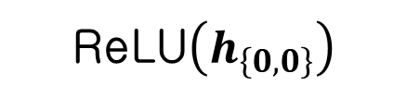
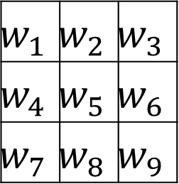
Convolution Layer
필터(Filter) 혹은 커널(Kernel)
Stride: 필터를 몇칸씩 움직일지 의미
$$w_{1}$$ | $$w_{2}$$ | $$w_{3}$$
$$w_{4}$$ | $$w_{5}$$ | $$w_{6}$$
$$w_{7}$$ | $$w_{8}$$ | $$w_{9}$$
채널 마다 서로 다른 필터 적용
1 | 1 | 0 | 1 | 0 | 1 | 0 | 1
0 | 1 | 0 | 0 | 0 | 1 | 0 | 0
0 | 0 | 1 | 1 | 0 | 0 | 1 | 0
1 | 1 | 1 | 1 | 1 | 1 | 1 | 1
1 | 1 | 1 | 1 | 0 | 1 | 0 | 1
0 | 0 | 1 | 0 | 1 | 0 | 1 | 1
1 | 1 | 0 | 0 | 1 | 0 | 0 | 1
1 | 0 | 0 | 1 | 0 | 1 | 0 | 1
$${필터}_{\{1,1\}}+{필터}_{\{1,2\}}+{필터}_{\{1,3\}}$$
가중치 수: (인풋의 채널 수 * 필터 너비 * 필터 폭 * 필터 수)
2 | 4 | 2 | 2 | 1 | 3
3 | 4 | 4 | 4 | 3 | 4
4 | 4 | 4 | 4 | 2 | 3
3 | 3 | 4 | 3 | 3 | 4
3 | 2 | 3 | 2 | 2 | 2
2 | 2 | 2 | 2 | 3 | 2
가중치 수: (3 * 3 * 3 * 2) = 54개
1 | 0 | 0
1 | 0 | 0
1 | 1 | 1
ReLU$\left(h_{\left\{0,0\right\}}\right)$
2 | 2 | 1 | 2 | 1 | 2
1 | 1 | 0 | 1 | 1 | 1
1 | 2 | 2 | 1 | 1 | 1
3 | 3 | 3 | 3 | 3 | 3
3 | 3 | 2 | 2 | 1 | 2
1 | 1 | 2 | 1 | 2 | 2
2 | 4 | 2 | 2 | 1 | 3
3 | 4 | 4 | 4 | 3 | 4
4 | 4 | 4 | 4 | 2 | 3
3 | 3 | 4 | 3 | 3 | 4
3 | 2 | 3 | 2 | 2 | 2
2 | 2 | 2 | 2 | 3 | 2
$${필터}_{\{1,1\sim 3\}}$$
Activation Map 1
이미지(Image) RGB
$${필터}_{\{2,1\}}+{필터}_{\{2,2\}}+{필터}_{\{2,3\}}$$
사실 이미지는 채널 값이 3인 인풋값임
2 | 2 | 1 | 2 | 1 | 2
1 | 1 | 0 | 1 | 1 | 1
1 | 2 | 2 | 1 | 1 | 1
3 | 3 | 3 | 3 | 3 | 3
3 | 3 | 2 | 2 | 1 | 2
1 | 1 | 2 | 1 | 2 | 2
1 | 1 | 1
0 | 0 | 0
0 | 0 | 0
6x6x2
여기서 2가 채널 숫자를 나타냄
그러나, 선형을 아무리 두껍게 쌓아도 선형임!
비선형으로 바꾸기 위하여 ReLU!
즉, 출력값은 Convolution + ReLU 한 값임
출력값: Feature Map or Activation Map
$${필터}_{\{2,1\sim 3\}}$$
입력 채널값과 필터 채널 값은 항상 같아야 함
Activation Map 2

Slide 17


Convolution Layer - Padding
Low-Level Feature
1 | 0 | 0
1 | 0 | 0
1 | 1 | 1
2 | 2 | 1 | 2 | 1 | 2
1 | 1 | 0 | 1 | 1 | 1
1 | 2 | 2 | 1 | 1 | 1
3 | 3 | 3 | 3 | 3 | 3
3 | 3 | 2 | 2 | 1 | 2
1 | 1 | 2 | 1 | 2 | 2
1 | 1 | 0 | 1 | 0 | 1 | 0 | 1
0 | 1 | 0 | 0 | 0 | 1 | 0 | 0
0 | 0 | 1 | 1 | 0 | 0 | 1 | 0
1 | 1 | 1 | 1 | 1 | 1 | 1 | 1
1 | 1 | 1 | 1 | 0 | 1 | 0 | 1
0 | 0 | 1 | 0 | 1 | 0 | 1 | 1
1 | 1 | 0 | 0 | 1 | 0 | 0 | 1
1 | 0 | 0 | 1 | 0 | 1 | 0 | 1
2 | 4 | 2 | 2 | 1 | 3
3 | 4 | 4 | 4 | 3 | 4
4 | 4 | 4 | 4 | 2 | 3
3 | 3 | 4 | 3 | 3 | 4
3 | 2 | 3 | 2 | 2 | 2
2 | 2 | 2 | 2 | 3 | 2
$${필터}_{\{1,1\sim 3\}}$$
1 | 1 | 1
0 | 0 | 0
0 | 0 | 0
Activation Map
이미지(Image) RGB
$${필터}_{\{2,1\sim 3\}}$$

Slide 18
Convolution Layer - Padding
Low-Level Feature
필터를 활용한 Convolution Layer에서 문제점
외곽 부분은 필터 적용 불가능
외곽 부분은 필터가 불가능하여 Convolution이 깊어지면 깊어질수록 크기가 작아짐
1 | 0 | 0
1 | 0 | 0
1 | 1 | 1
2 | 2 | 1 | 2 | 1 | 2
1 | 1 | 0 | 1 | 1 | 1
1 | 2 | 2 | 1 | 1 | 1
3 | 3 | 3 | 3 | 3 | 3
3 | 3 | 2 | 2 | 1 | 2
1 | 1 | 2 | 1 | 2 | 2
1 | 1 | 0 | 1 | 0 | 1 | 0 | 1
0 | 1 | 0 | 0 | 0 | 1 | 0 | 0
0 | 0 | 1 | 1 | 0 | 0 | 1 | 0
1 | 1 | 1 | 1 | 1 | 1 | 1 | 1
1 | 1 | 1 | 1 | 0 | 1 | 0 | 1
0 | 0 | 1 | 0 | 1 | 0 | 1 | 1
1 | 1 | 0 | 0 | 1 | 0 | 0 | 1
1 | 0 | 0 | 1 | 0 | 1 | 0 | 1
2 | 4 | 2 | 2 | 1 | 3
3 | 4 | 4 | 4 | 3 | 4
4 | 4 | 4 | 4 | 2 | 3
3 | 3 | 4 | 3 | 3 | 4
3 | 2 | 3 | 2 | 2 | 2
2 | 2 | 2 | 2 | 3 | 2
$${필터}_{\{1,1\sim 3\}}$$
1 | 1 | 1
0 | 0 | 0
0 | 0 | 0
Activation Map
이미지(Image) RGB
$${필터}_{\{2,1\sim 3\}}$$
(6 * 6 * 2)
(8 * 8 * 3)

Slide 19
Convolution Layer - Padding
Low-Level Feature
0 | 0 | 0 | 0 | 0 | 0 | 0 | 0 | 0 | 0
0 | 1 | 1 | 0 | 1 | 0 | 1 | 0 | 1 | 0
0 | 0 | 1 | 0 | 0 | 0 | 1 | 0 | 0 | 0
0 | 0 | 0 | 1 | 1 | 0 | 0 | 1 | 0 | 0
0 | 1 | 1 | 1 | 1 | 1 | 1 | 1 | 1 | 0
0 | 1 | 1 | 1 | 1 | 0 | 1 | 0 | 1 | 0
0 | 0 | 0 | 1 | 0 | 1 | 0 | 1 | 1 | 0
0 | 1 | 1 | 0 | 0 | 1 | 0 | 0 | 1 | 0
0 | 1 | 0 | 0 | 1 | 0 | 1 | 0 | 1 | 0
0 | 0 | 0 | 0 | 0 | 0 | 0 | 0 | 0 | 0
1 | 0 | 0
1 | 0 | 0
1 | 1 | 1
1 | 2 | 2 | 0 | 2 | 1 | 2 | 0
0 | 2 | 4 | 2 | 2 | 1 | 3 | 1
2 | 3 | 4 | 4 | 4 | 3 | 4 | 3
2 | 4 | 4 | 4 | 4 | 2 | 3 | 3
0 | 3 | 3 | 4 | 3 | 3 | 4 | 3
2 | 3 | 2 | 3 | 2 | 2 | 2 | 2
1 | 2 | 2 | 2 | 2 | 3 | 2 | 2
0 | 2 | 1 | 0 | 1 | 1 | 1 | 0
$${필터}_{\{1,1\sim 3\}}$$
1 | 1 | 1
0 | 0 | 0
0 | 0 | 0
$${필터}_{\{2,1\sim 3\}}$$
Activation Map
(8 * 8 * 2)
이미지(Image) RGB

Slide 20
Convolution Layer - Padding
Low-Level Feature
Mid-Level Feature
High-Level Feature
Convolution Layer의 입력 데이터와 출력 데이터가 일정
즉, Padding은 Convolution Layer의 출력 데이터가 줄어드는 것을 방지하는 방법임
0 | 0 | 0 | 0 | 0 | 0 | 0 | 0 | 0 | 0
0 | 1 | 2 | 2 | 0 | 2 | 1 | 2 | 0 | 0
0 | 0 | 2 | 4 | 2 | 2 | 1 | 3 | 1 | 0
0 | 2 | 3 | 4 | 4 | 4 | 3 | 4 | 3 | 0
0 | 2 | 4 | 4 | 4 | 4 | 2 | 3 | 3 | 0
0 | 0 | 3 | 3 | 4 | 3 | 3 | 4 | 3 | 0
0 | 2 | 3 | 2 | 3 | 2 | 2 | 2 | 2 | 0
0 | 1 | 2 | 2 | 2 | 2 | 3 | 2 | 2 | 0
0 | 0 | 2 | 1 | 0 | 1 | 1 | 1 | 0 | 0
0 | 0 | 0 | 0 | 0 | 0 | 0 | 0 | 0 | 0
1 | 0 | 0
1 | 0 | 0
1 | 1 | 1
1
1 | 1 | 0 | 1 | 0 | 1 | 0 | 1
0 | 1 | 0 | 0 | 0 | 1 | 0 | 0
0 | 0 | 1 | 1 | 0 | 0 | 1 | 0
1 | 1 | 1 | 1 | 1 | 1 | 1 | 1
1 | 1 | 1 | 1 | 0 | 1 | 0 | 1
0 | 0 | 1 | 0 | 1 | 0 | 1 | 1
1 | 1 | 0 | 0 | 1 | 0 | 0 | 1
1 | 0 | 0 | 1 | 0 | 1 | 0 | 1
0 | 1 | 0
0 | 1 | 0
0 | 1 | 0
0 | 1 | 0
0 | 1 | 0
0 | 1 | 0
$${필터}_{\{1,1\sim 3\}}$$
1 | 1 | 1
0 | 0 | 0
0 | 0 | 0
필터
이미지(Image) RGB
$${필터}_{\{2,1\sim 3\}}$$
Activation Map
(8 * 8 * 1)
Activation Map

Slide 21
컨볼루션 뉴럴 네트워크 (CNN)
특정 추출 단계(Feature Extraction)
Convolution Layer
필터를 통해 이미지의 특징을 추출
Filter(Kernel): 이미지의 feature를 뽑음
Pooling Layer
적당히 크기도 줄이고, 특정 feature를 강조
이미지 분류 단계(Classification)
Fully-Connected Layer
딥 뉴럴 네트워크 수행
Softmax Layer
Classification 수행

Slide 22
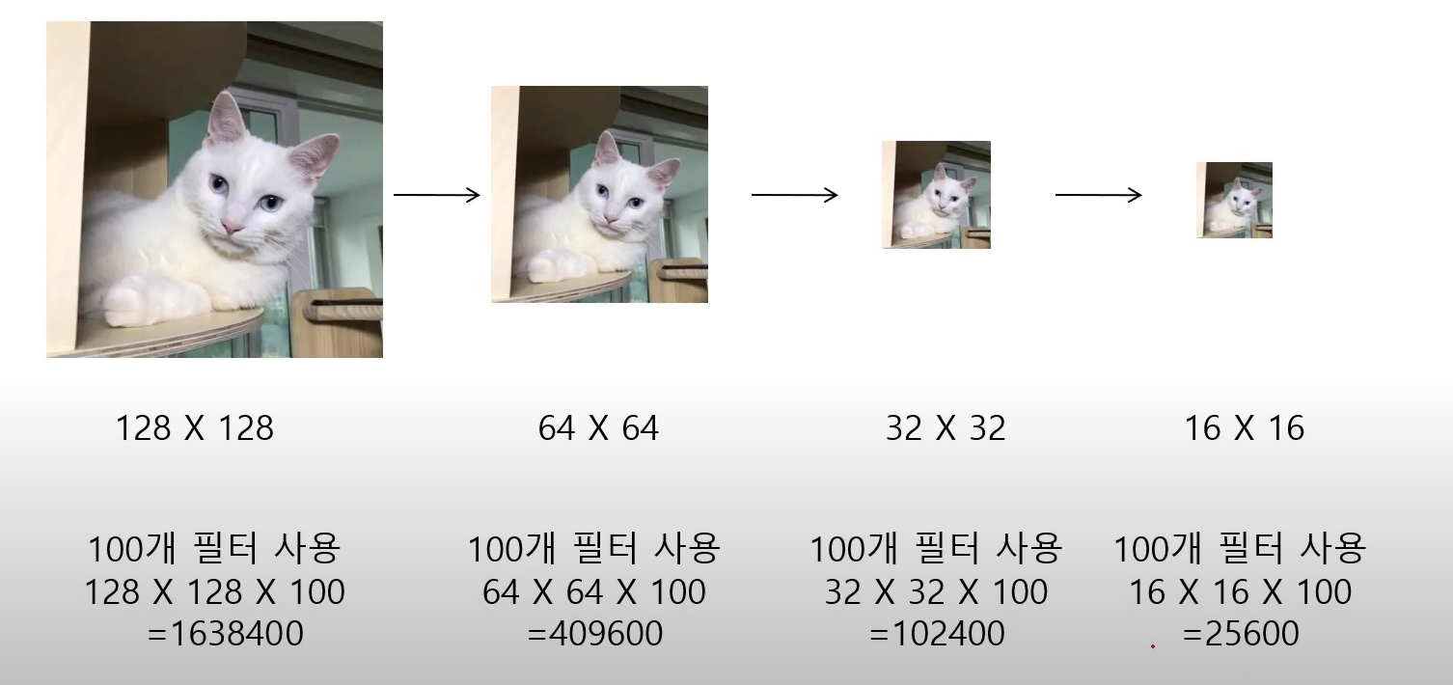
Pooling Layer

Slide 23
Pooling Layer
필터(Filter) 혹은 커널(Kernel)
Stride: 필터를 몇칸씩 움직일지 의미
$$w_{1}$$ | $$w_{2}$$ | $$w_{3}$$
$$w_{4}$$ | $$w_{5}$$ | $$w_{6}$$
$$w_{7}$$ | $$w_{8}$$ | $$w_{9}$$
채널 마다 서로 다른 필터 적용
1 | 1 | 0 | 1 | 0 | 1 | 0 | 1
0 | 1 | 0 | 0 | 0 | 1 | 0 | 0
0 | 0 | 1 | 1 | 0 | 0 | 1 | 0
1 | 1 | 1 | 1 | 1 | 1 | 1 | 1
1 | 1 | 1 | 1 | 0 | 1 | 0 | 1
0 | 0 | 1 | 0 | 1 | 0 | 1 | 1
1 | 1 | 0 | 0 | 1 | 0 | 0 | 1
1 | 0 | 0 | 1 | 0 | 1 | 0 | 1
$${필터}_{\{1,1\}}+{필터}_{\{1,2\}}+{필터}_{\{1,3\}}$$
가중치 수: (인풋의 채널 수 * 필터 너비 * 필터 폭 * 필터 수)
2 | 4 | 2 | 2 | 1 | 3
3 | 4 | 4 | 4 | 3 | 4
4 | 4 | 4 | 4 | 2 | 3
3 | 3 | 4 | 3 | 3 | 4
3 | 2 | 3 | 2 | 2 | 2
2 | 2 | 2 | 2 | 3 | 2
가중치 수: (3 * 3 * 3 * 2) = 54개
1 | 0 | 0
1 | 0 | 0
1 | 1 | 1
ReLU$\left(h_{\left\{0,0\right\}}\right)$
2 | 2 | 1 | 2 | 1 | 2
1 | 1 | 0 | 1 | 1 | 1
1 | 2 | 2 | 1 | 1 | 1
3 | 3 | 3 | 3 | 3 | 3
3 | 3 | 2 | 2 | 1 | 2
1 | 1 | 2 | 1 | 2 | 2
2 | 4 | 2 | 2 | 1 | 3
3 | 4 | 4 | 4 | 3 | 4
4 | 4 | 4 | 4 | 2 | 3
3 | 3 | 4 | 3 | 3 | 4
3 | 2 | 3 | 2 | 2 | 2
2 | 2 | 2 | 2 | 3 | 2
2 | 2 | 2
3 | 3 | 3
3 | 2 | 2
$${필터}_{\{1,1\sim 3\}}$$
Activation Map 1
4
이미지(Image) RGB
$${필터}_{\{2,1\}}+{필터}_{\{2,2\}}+{필터}_{\{2,3\}}$$
사실 이미지는 채널 값이 3인 인풋값임
2 | 2 | 1 | 2 | 1 | 2
1 | 1 | 0 | 1 | 1 | 1
1 | 2 | 2 | 1 | 1 | 1
3 | 3 | 3 | 3 | 3 | 3
3 | 3 | 2 | 2 | 1 | 2
1 | 1 | 2 | 1 | 2 | 2
1 | 1 | 1
0 | 0 | 0
0 | 0 | 0
6x6x2
Pooling: 사이즈를 줄임으로써 가중치를 줄이면서 Feature를 부각시키는 역할을 함
Max-Pooling과 Average-Pooling이 있는데 이미지 인식 분야에서는 주로 Max-Pooling사용
일반적으로 Pooling Size와 Pooling에서 사용되는 Stride Size는 같게 사용
$${필터}_{\{2,1\sim 3\}}$$
필터 채널값과 필터 채널 값은 항상 같아야 함
Activation Map 2

Slide 24
Pooling Layer
필터(Filter) 혹은 커널(Kernel)
Stride: 필터를 몇칸씩 움직일지 의미
$$w_{1}$$ | $$w_{2}$$ | $$w_{3}$$
$$w_{4}$$ | $$w_{5}$$ | $$w_{6}$$
$$w_{7}$$ | $$w_{8}$$ | $$w_{9}$$
채널 마다 서로 다른 필터 적용
1 | 1 | 0 | 1 | 0 | 1 | 0 | 1
0 | 1 | 0 | 0 | 0 | 1 | 0 | 0
0 | 0 | 1 | 1 | 0 | 0 | 1 | 0
1 | 1 | 1 | 1 | 1 | 1 | 1 | 1
1 | 1 | 1 | 1 | 0 | 1 | 0 | 1
0 | 0 | 1 | 0 | 1 | 0 | 1 | 1
1 | 1 | 0 | 0 | 1 | 0 | 0 | 1
1 | 0 | 0 | 1 | 0 | 1 | 0 | 1
$${필터}_{\{1,1\}}+{필터}_{\{1,2\}}+{필터}_{\{1,3\}}$$
가중치 수: (인풋의 채널 수 * 필터 너비 * 필터 폭 * 필터 수)
2 | 4 | 2 | 2 | 1 | 3
3 | 4 | 4 | 4 | 3 | 4
4 | 4 | 4 | 4 | 2 | 3
3 | 3 | 4 | 3 | 3 | 4
3 | 2 | 3 | 2 | 2 | 2
2 | 2 | 2 | 2 | 3 | 2
가중치 수: (3 * 3 * 3 * 2) = 54개
1 | 0 | 0
1 | 0 | 0
1 | 1 | 1
ReLU$\left(h_{\left\{0,0\right\}}\right)$
2 | 2 | 1 | 2 | 1 | 2
1 | 1 | 0 | 1 | 1 | 1
1 | 2 | 2 | 1 | 1 | 1
3 | 3 | 3 | 3 | 3 | 3
3 | 3 | 2 | 2 | 1 | 2
1 | 1 | 2 | 1 | 2 | 2
2 | 4 | 2 | 2 | 1 | 3
3 | 4 | 4 | 4 | 3 | 4
4 | 4 | 4 | 4 | 2 | 3
3 | 3 | 4 | 3 | 3 | 4
3 | 2 | 3 | 2 | 2 | 2
2 | 2 | 2 | 2 | 3 | 2
2 | 2 | 2
3 | 3 | 3
3 | 2 | 2
$${필터}_{\{1,1\sim 3\}}$$
Activation Map 1
4 | 4
이미지(Image) RGB
$${필터}_{\{2,1\}}+{필터}_{\{2,2\}}+{필터}_{\{2,3\}}$$
사실 이미지는 채널 값이 3인 인풋값임
2 | 2 | 1 | 2 | 1 | 2
1 | 1 | 0 | 1 | 1 | 1
1 | 2 | 2 | 1 | 1 | 1
3 | 3 | 3 | 3 | 3 | 3
3 | 3 | 2 | 2 | 1 | 2
1 | 1 | 2 | 1 | 2 | 2
1 | 1 | 1
0 | 0 | 0
0 | 0 | 0
6x6x2
Pooling: 사이즈를 줄임으로써 가중치를 줄이면서 Feature를 부각시키는 역할을 함
Max-Pooling과 Average-Pooling이 있는데 이미지 인식 분야에서는 주로 Max-Pooling사용
일반적으로 Pooling Size와 Pooling에서 사용되는 Stride Size는 같게 사용
$${필터}_{\{2,1\sim 3\}}$$
필터 채널값과 필터 채널 값은 항상 같아야 함
Activation Map 2

Slide 25
Pooling Layer
필터(Filter) 혹은 커널(Kernel)
Stride: 필터를 몇칸씩 움직일지 의미
$$w_{1}$$ | $$w_{2}$$ | $$w_{3}$$
$$w_{4}$$ | $$w_{5}$$ | $$w_{6}$$
$$w_{7}$$ | $$w_{8}$$ | $$w_{9}$$
채널 마다 서로 다른 필터 적용
1 | 1 | 0 | 1 | 0 | 1 | 0 | 1
0 | 1 | 0 | 0 | 0 | 1 | 0 | 0
0 | 0 | 1 | 1 | 0 | 0 | 1 | 0
1 | 1 | 1 | 1 | 1 | 1 | 1 | 1
1 | 1 | 1 | 1 | 0 | 1 | 0 | 1
0 | 0 | 1 | 0 | 1 | 0 | 1 | 1
1 | 1 | 0 | 0 | 1 | 0 | 0 | 1
1 | 0 | 0 | 1 | 0 | 1 | 0 | 1
$${필터}_{\{1,1\}}+{필터}_{\{1,2\}}+{필터}_{\{1,3\}}$$
가중치 수: (인풋의 채널 수 * 필터 너비 * 필터 폭 * 필터 수)
2 | 4 | 2 | 2 | 1 | 3
3 | 4 | 4 | 4 | 3 | 4
4 | 4 | 4 | 4 | 2 | 3
3 | 3 | 4 | 3 | 3 | 4
3 | 2 | 3 | 2 | 2 | 2
2 | 2 | 2 | 2 | 3 | 2
가중치 수: (3 * 3 * 3 * 2) = 54개
1 | 0 | 0
1 | 0 | 0
1 | 1 | 1
ReLU$\left(h_{\left\{0,0\right\}}\right)$
2 | 2 | 1 | 2 | 1 | 2
1 | 1 | 0 | 1 | 1 | 1
1 | 2 | 2 | 1 | 1 | 1
3 | 3 | 3 | 3 | 3 | 3
3 | 3 | 2 | 2 | 1 | 2
1 | 1 | 2 | 1 | 2 | 2
2 | 4 | 2 | 2 | 1 | 3
3 | 4 | 4 | 4 | 3 | 4
4 | 4 | 4 | 4 | 2 | 3
3 | 3 | 4 | 3 | 3 | 4
3 | 2 | 3 | 2 | 2 | 2
2 | 2 | 2 | 2 | 3 | 2
2 | 2 | 2
3 | 3 | 3
3 | 2 | 2
$${필터}_{\{1,1\sim 3\}}$$
Activation Map 1
4 | 4 | 4
4 | 4 | 4
3 | 3 | 3
이미지(Image) RGB
$${필터}_{\{2,1\}}+{필터}_{\{2,2\}}+{필터}_{\{2,3\}}$$
사실 이미지는 채널 값이 3인 인풋값임
2 | 2 | 1 | 2 | 1 | 2
1 | 1 | 0 | 1 | 1 | 1
1 | 2 | 2 | 1 | 1 | 1
3 | 3 | 3 | 3 | 3 | 3
3 | 3 | 2 | 2 | 1 | 2
1 | 1 | 2 | 1 | 2 | 2
1 | 1 | 1
0 | 0 | 0
0 | 0 | 0
6x6x2
Pooling: 사이즈를 줄임으로써 가중치를 줄이면서 Feature를 부각시키는 역할을 함
Max-Pooling과 Average-Pooling이 있는데 이미지 인식 분야에서는 주로 Max-Pooling사용
일반적으로 Pooling Size와 Pooling에서 사용되는 Stride Size는 같게 사용
$${필터}_{\{2,1\sim 3\}}$$
필터 채널값과 필터 채널 값은 항상 같아야 함
Activation Map 2

Slide 26
컨볼루션 뉴럴 네트워크 (CNN)
Low-Level Feature

Slide 27
컨볼루션 뉴럴 네트워크 (CNN)
Low-Level Feature
Mid-Level Feature

Slide 28
컨볼루션 뉴럴 네트워크 (CNN)
Low-Level Feature
Mid-Level Feature
High-Level Feature

Slide 29
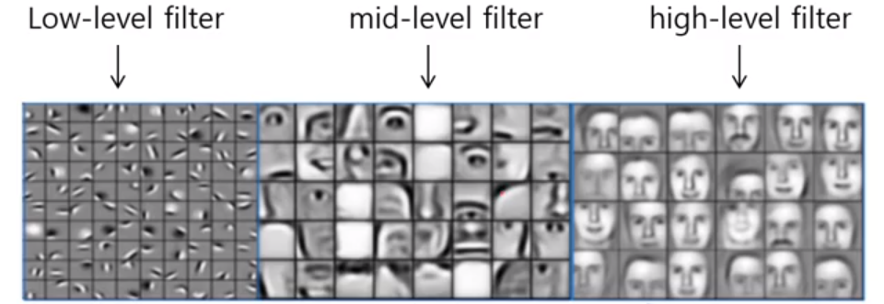
컨볼루션 뉴럴 네트워크 (CNN)
Low-Level Feature
Mid-Level Feature
High-Level Feature

Slide 30
컨볼루션 뉴럴 네트워크 (CNN)
특정 추출 단계(Feature Extraction)
Convolution Layer
필터를 통해 이미지의 특징을 추출
Filter(Kernel): 이미지의 feature를 뽑음
Pooling Layer
적당히 크기도 줄이고, 특정 feature를 강조
이미지 분류 단계(Classification)
Fully-Connected Layer
딥 뉴럴 네트워크 수행
Softmax Layer
Classification 수행

Slide 31
Fully-Connected Layer

Slide 32
컨볼루션 뉴럴 네트워크 (CNN)
특정 추출 단계(Feature Extraction)
Convolution Layer
필터를 통해 이미지의 특징을 추출
Filter(Kernel): 이미지의 feature를 뽑음
Pooling Layer
적당히 크기도 줄이고, 특정 feature를 강조
이미지 분류 단계(Classification)
Fully-Connected Layer
딥 뉴럴 네트워크 수행
Softmax Layer
Classification 수행

Slide 33
Softmax Layer

Slide 34
결론
CNN(Convolution Neural Network)은 이미지의 공간 정보를 유지하면서 인접 이미지와의 특징을 효과적으로 인식하고 강조하는 방법
특정 추출 단계(Feature Extraction)
Convolution Layer
필터를 통해 이미지의 특징을 추출
Filter(Kernel): 이미지의 feature를 뽑음
Pooling Layer
적당히 크기도 줄이고, 특정 feature를 강조
이미지 분류 단계(Classification)
Fully-Connected Layer
딥 뉴럴 네트워크 수행
Softmax Layer
Classification 수행

